Slide 1
02
2.1 人类听觉特点
2.2 语音信号处理基础
第2章
2.3 人类视觉特点
2.4 图像信号处理基础

Slide 2

图像信号处理基础（下）

Slide 3
常用图像处理方法
二维离散傅立叶变换
二维离散余弦变换
二维离散小波变换
Notes:
3

Slide 4
1
二维离散傅氏变换
正变换
反变换

Slide 5
1
二维离散傅氏变换
幅度谱
相位谱

Slide 6

2DFT特性
线性性
比例性

Slide 7
2DFT特性
空间位移
频率位移

Slide 8
2DFT特性
旋转不变性
图像的空间域 f(x,y) 和频率域 F(u,v) 可以分别用极坐标表示 f(r,q) 和 F(w,f)
平均值（直流分量）

Slide 9

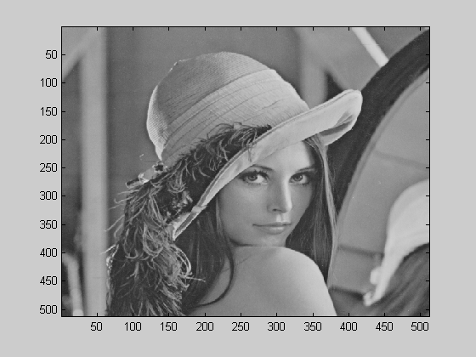
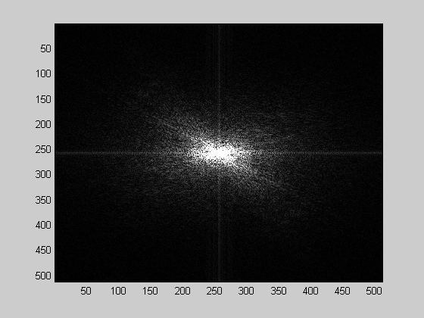
例
图像的傅氏变换

Slide 10

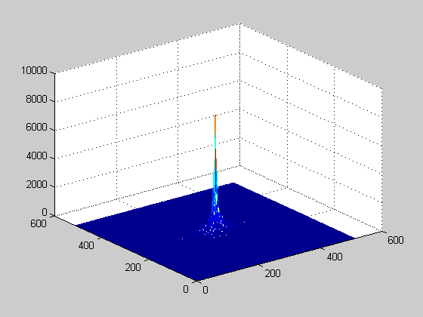
立体图

Slide 11
代码
b=imread(‘lena.jpg'); % 读入图像，像素值在b中
b=rgb2gray(b); % 转换为灰度图像
figure(1);
I=im2bw(b);
imshow(b);
title('(a)原图像');
figure(2);
fa=fft2(I); % 使用fft函数进行快速傅立叶变换
ffa=fftshift(fa); % fftshift函数调整fft函数的输出顺序，将零频位置移到频谱的中心
imshow(ffa,[200,225]);
title('(b)幅度谱');
figure(3);
l=mesh(abs(ffa)); % 画网格曲面图
title('(c)幅度谱的能量分布');

Slide 12
2
二维离散小波变换
LL2
HL2
HL1
二维的多分辨率分解问题
一级分解：
LH2
HH2
近似部分（LL）
水平方向细节部分（HL）
垂直方向细节部分（LH）
对角线方向细节部分（HH）
LH1
HH1
Notes:
12

Slide 13
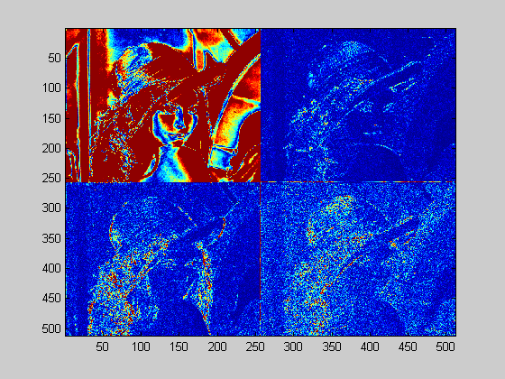
例1
Lena图像的一级小波分解

Slide 14
演示
% lena图像的一级小波变换 b=imread('lena.jpg'); a=im2bw(b); nbcol=size(a,1); [ca1,ch1,cv1,cd1]=dwt2(a,'db4'); cod_ca1=wcodemat(ca1,nbcol); cod_ch1=wcodemat(ch1,nbcol); cod_cv1=wcodemat(cv1,nbcol); cod_cd1=wcodemat(cd1,nbcol); image([cod_ca1,cod_ch1;cod_cv1,cod_cd1]);

Slide 15
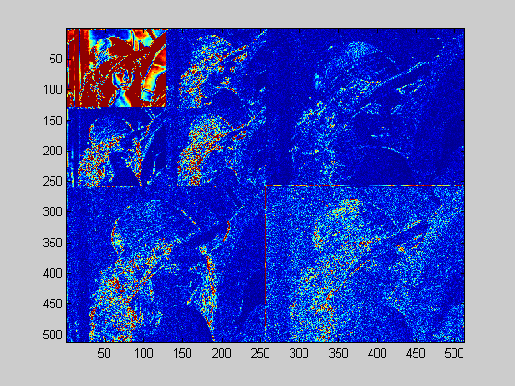
例2
二级小波分解

Slide 16
代码
%图像的二级小波变换 b=imread('lena.jpg'); a=im2bw(b); nbcol=512; nbc=256; [ca1,ch1,cv1,cd1]=dwt2(a,'db4'); [ca2,ch2,cv2,cd2]=dwt2(ca1,'db4'); cod_ca1=wcodemat(ca1,nbc); cod_ch1=wcodemat(ch1,nbc); cod_cv1=wcodemat(cv1,nbc); cod_cd1=wcodemat(cd1,nbc); cod_ca2=wcodemat(ca2,nbcol); cod_ch2=wcodemat(ch2,nbcol); cod_cv2=wcodemat(cv2,nbcol); cod_cd2=wcodemat(cd2,nbcol); tt=[cod_ca2,cod_ch2;cod_cv2,cod_cd2] tt=imresize(tt,size(ca1)); image([tt,cod_ch1;cod_cv1,cod_cd1]);

Slide 17

填空题
2分
二维离散小波变换处理图像，一级分解后的图像变为四个部分： [填空1] 、水平方向细节部分、垂直方向细节部分和 [填空2] 方向细节部分。
正常使用填空题需3.0以上版本雨课堂
作答

Slide 18
3
二维离散余弦变换
正变换

Slide 19
3
二维离散余弦变换
反变换

Slide 20
2DCT变换
2DCT系数
重构

Slide 21

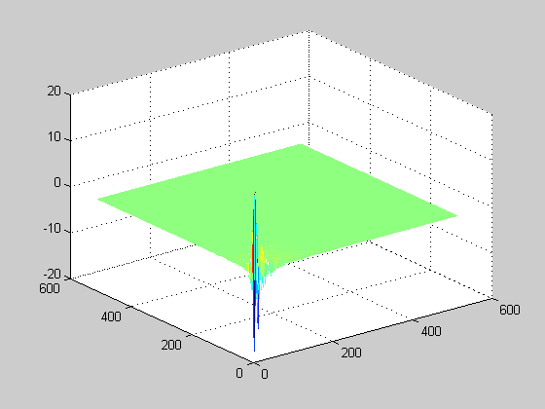
例
Lena图像的2DCT变换

Slide 22
代码
b=imread(‘lena.jpg');% 读入图像，像素值在b中
b=rgb2gray(b); % 转换为灰度图像
figure(1);
imshow(b);
title('(a)原图像');
I=im2bw(b);
figure(2);
c=dct2(I); % 进行离散余弦变换
imshow(c);
title('(b)DCT变换系数');
figure(3);
mesh(c); % 画网格曲面图
title('(c)DCT变换系数(立体视图)');
Lena图像的2DCT变换

Slide 23

本章实践
自己动手对语音、图像实现读入、显示（播放）、修改、变换、存储等操作
深入理解其特性

Slide 24
《信息隐藏技术》
实验3：图像信号的常用处理方法上机实验
1、DFT
2、DWT
3、DCT
在matlab中调试完成课堂上的例题，练习使用常用的图像信号处理方法。
要求：编程实现，提交实验报告。
提交方法：qq群作业。
提交截止时间：2020-3-31

